Slide 1
Analiza i projekt portfela produkcji za pomocą macierzy BCG
PROJEKT: zadanie 05

Slide 2
Czym jest macierz Boston Consulting Group?
Macierz BCG pozwala na ocenę każdego produktu z punktu widzenia dwóch kryteriów:
Wzrostu rynku – czyli tempa, w jakim z roku na rok wzrasta popyt na dany produkt
Względnego udziału w rynku – mierzonego stosunkiem procentowego udziału w rynku badanego przedsiębiorstwa do udziału tego przedsiębiorstwa, które ma największy udział w rynku.
Konstrukcja macierzy BCG opiera się na obserwacji cyklu życia produktów i badaniu efektów skali, z których wynika, że produkty we wczesnych fazach życia nie generują wysokich zysków, ponieważ wymagają dużych nakładów finansowych, a wysoka rentowność jest silnie powiązana z dużym udziałem produktu w rynku

Slide 3
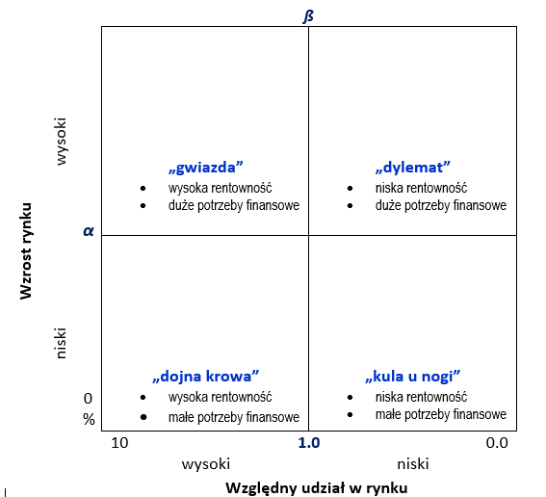
Macierz BCG
Na podstawie informacji o produktach i analizie według tych dwóch kryteriów, każdy wyrób firmy można umieścić w jednym z czterech pól macierzy:
Dojne krowy („żywiciele”) – to produkty, które przynoszą firmie zysk netto i finansują pozostałe wyroby; wzrost rynku jest niski ale mają one duży udział w rynku i mocną, stabilną pozycję, ale szanse na dalszą ekspansję nikłe
Gwiazdy („przeboje”) – to produkty, które wymagają jeszcze nakładów i nie przynoszą na ogół zysku, choć uzyskuje się z nich znaczne przychody; tempo wzrostu rynku jest wysokie, produkt jest konkurencyjny i rozwojowy, a inwestowanie w nie daje dużą gwarancję zysków
Dylematy („znaki zapytania”) – to produkty deficytowe, trudno jest określić ich możliwości; mają niski udział w rynku, ale charakteryzują się dużą dynamiką i w dłuższej perspektywie, jeśli zostaną odpowiednio doinwestowane, mogą stać się „gwiazdami”
Kule u nogi („psy”) – to produkty nie przynoszące znaczącego zysku i nierozwojowe; tempo rozwoju rynku jest niskie i niski jest też udział w rynku; mają słabą pozycję konkurencyjną i nie generują żadnych przepływów finansowych

Slide 4
Macierz BCG
W analizie punkt ß , to punkt, który jest granicą, powyżej której zaczyna się uprzywilejowana pozycja produktu na rynku; w projekcie przyjmujemy, że wynosi on 1.0. Punkt α , określający granicę między rynkiem rosnącym a ustabilizowanym należy ustalić samodzielnie, wybierając jedną z trzech proponowanych metod:
ustalenie arbitralnie na poziomie 10%
stopa wzrostu PKB (w poprzednim roku lub prognozowana w roku kolejnym)
jeżeli mamy jednolity branżowo portfel produktów – średnia dynamika wzrostu danego sektora w danym roku w porównaniu z rokiem poprzednim

Slide 5
Etapy tworzenia macierzy BCG
Etap 1: Zgromadzenie (i wpisanie do Tab. 1) następujących informacji:
W pierwszej kolumnie – wszystkie wyroby lub grupy wyrobów, które chcemy poddać analizie
Określenie tempa wzrostu poszczególnych wyrobów w stosunku do poprzedniego roku
Określenie w % (nawet w przybliżeniu), jaki udział w rocznej sprzedaży przedsiębiorstwa ... ogółem ma każdy wyrób
Wywnioskowanie, kto jest największym producentem wyrobu w danym sektorze oraz ustalenie, czy w stosunku do wybranego konkurenta udział „naszego” przedsiębiorstwa w sprzedaży danego wyrobu jest większy czy mniejszy od 1?

Slide 6
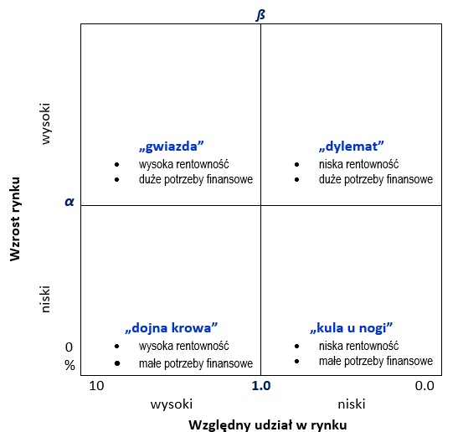
Etapy tworzenia macierzy BCG
Etap 2: Korzystając z Tab. 1, należy uzupełnić macierz na Rys. 1, rysując dla każdego produktu (grupy produktów) koła obrazujące udział sprzedaży każdego z produktów (grupy produktów) w ogólnej sprzedaży przedsiębiorstwa. Rysując koła – pamiętaj, że średnice kół oznaczających produkty również mają znaczenie w interpretacji wyników: odzwierciedlają udział sprzedaży danego produktu w całości sprzedaży Twojego przedsiębiorstwa = im większa średnica koła, tym większy jest udział danego produktu w ogólnej sprzedaży Twojego przedsiębiorstwa, jako całości.

Slide 7
Etapy tworzenia macierzy BCG
Etap 3: Dokonaj analizy portfela produkcji, oceń, czy jest rozwojowy, schyłkowy, dojrzały czy zrównoważony i jaki ma wpływ na obecną i przyszłą sytuację strategiczną przedsiębiorstwa.
(ile i jakich produktów / grup produktów mamy i w jakich kategoriach, jakie zyski przynoszą, czy rośnie popyt na te produktu, jakie są prognozy..)
Etap 4: Podejmij decyzję o przyszłym portfelu produkcji przedsiębiorstwa, tzn. zdecyduj:
- z których produktów należy całkowicie zrezygnować?
- w które „dylematy” („?”) należy inwestować i jakie mają szanse stania się „gwiazdami”?
- czy należy inwestować w obce „gwiazdy” i kiedy staną się one „dojnymi krowami”?
- czy należy podjąć prace nad nowymi produktami, czy też wystarczą nam istniejące „dylematy” („?”)?
(W przyszłym portfelu produkcji przedsiębiorstwa ... powinny pozostać:…., )

Slide 8
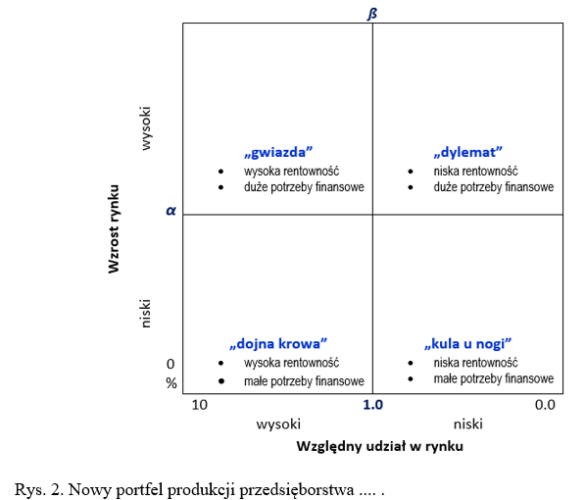
Etapy tworzenia macierzy BCG
Etap 5. Sporządź nowy portfel produkcji (według Rys. 2. w formularzu do realizacji zadania 5 w projekcie)
WAŻNE:
Po przeprowadzonej analizie nie zapomnij o wnioskach

